Slide 1
文献汇报
张鹤
2020.3.12

Slide 2
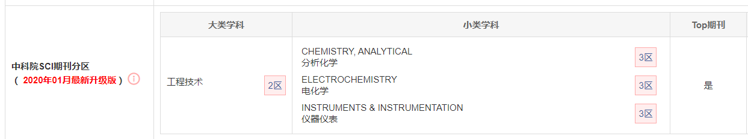
文献
A Video Based Fire Smoke Detection Using Robust AdaBoost
Published in: sensors，2018.9
Notes:
2018年 ，韩国

Slide 3
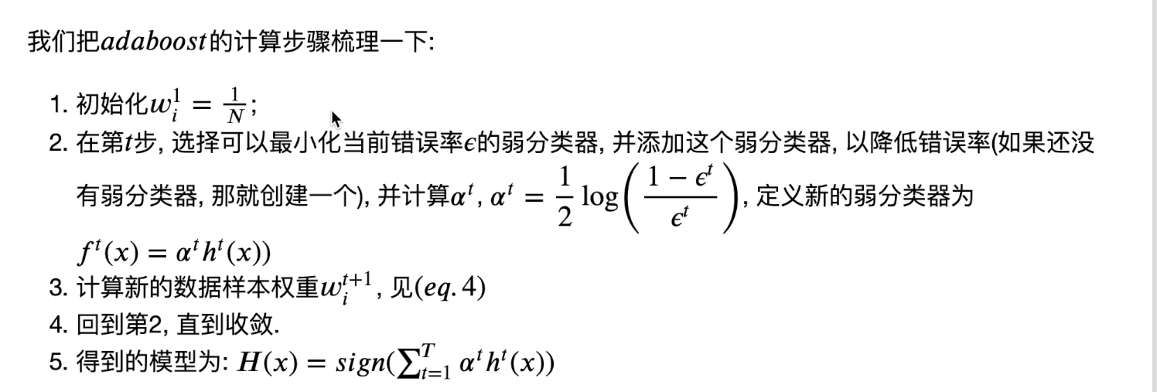
原始的AdaBoost

Slide 4
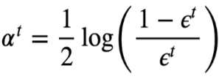

问题
e_{m} > 0.5
α_{m}<0
1.误差很大的时候，权重就会为负
α_{m}>1
2.误差很小的时候，权重就会超过“1”
由于上述两点的存在，AdaBoost存在的缺陷：
1.花费大量时间选择适当的参数，使分类器误差小于0.5，并且淘汰大于0.5的分类器
2.丢失一部分分类误差特别好的弱分类器

Slide 5
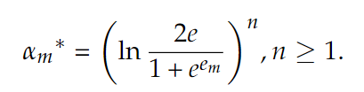

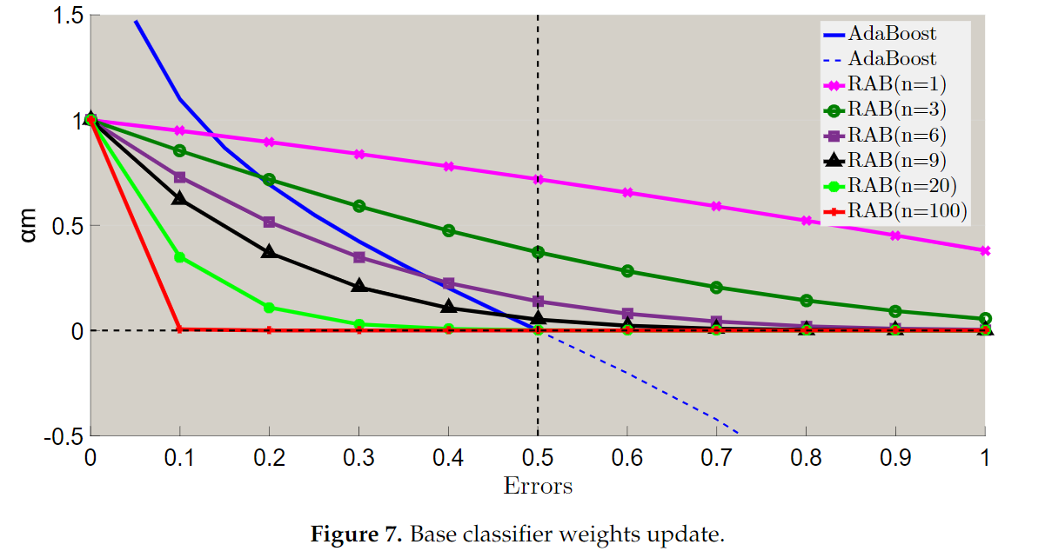
改进的AdaBoost
权重明确
更符合理论
更鲁棒

Slide 6
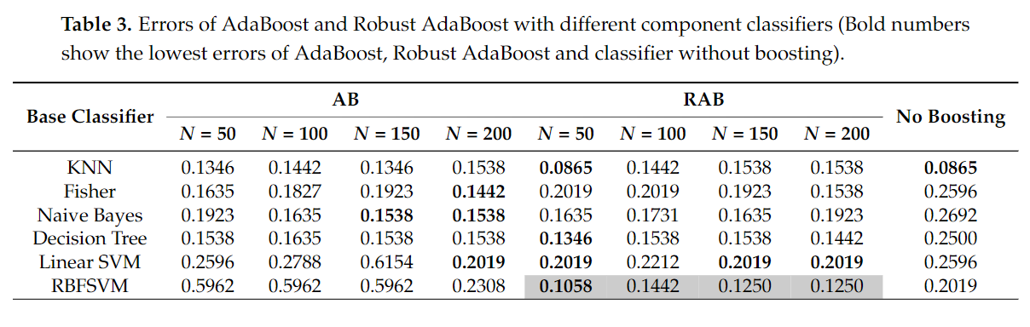
选择基本分类器
K-最近邻域
朴素贝叶斯
多次循环后，第一：RBFSVM 第二：决策树
决策树
线性支持向量机
径向基函数支持向量机

Slide 7
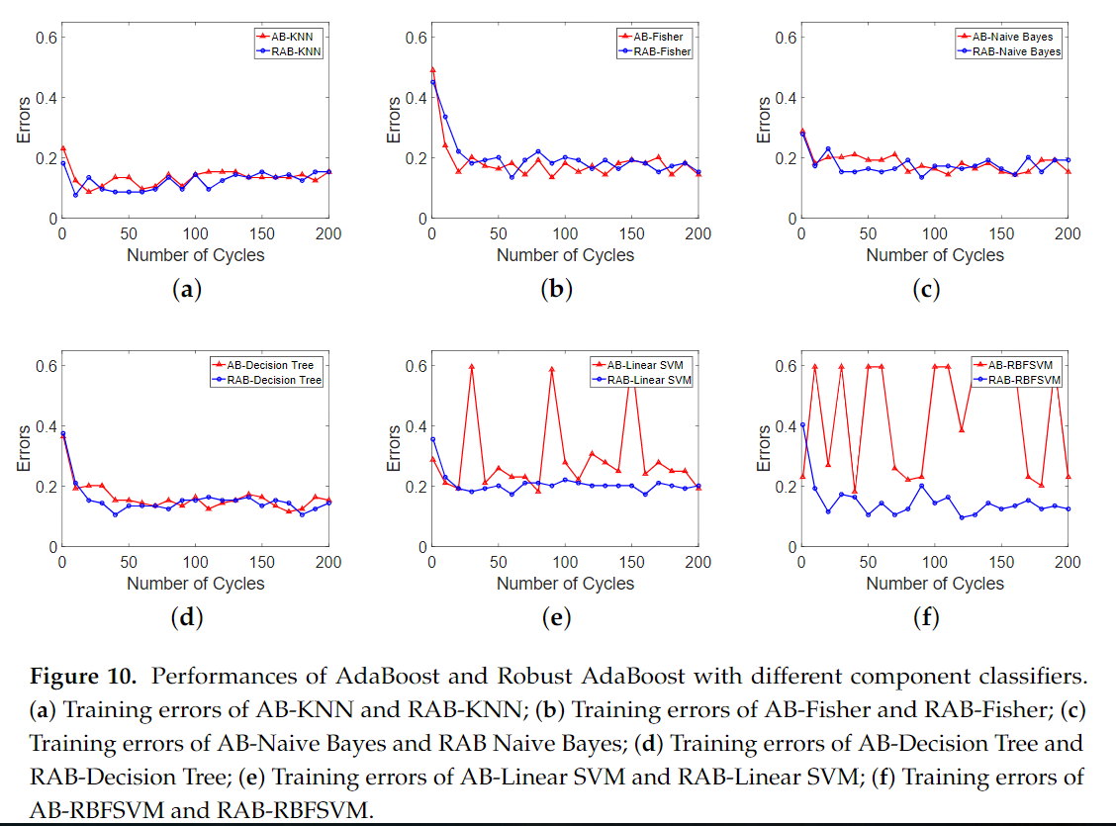

Slide 8
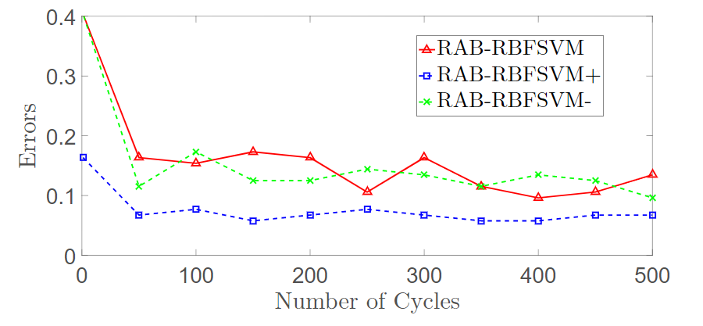
提高算法的处理
“-”：表示只对多样性值进行处理
“+”：表示对多样性值处理+样本降噪的处理

Slide 9
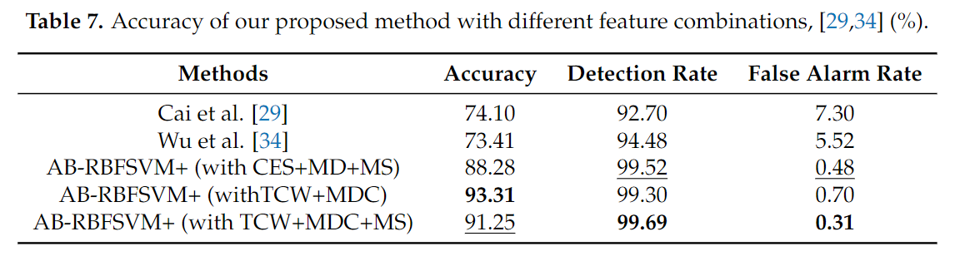
结合特征处理
静态特征 T:纹理 C:颜色 W:小波能量 E:征边缘方向直方图 S:稀疏
动态特征 MD: 运动方向 MDC: 运动方向的改变 MS：运动速度

Slide 10
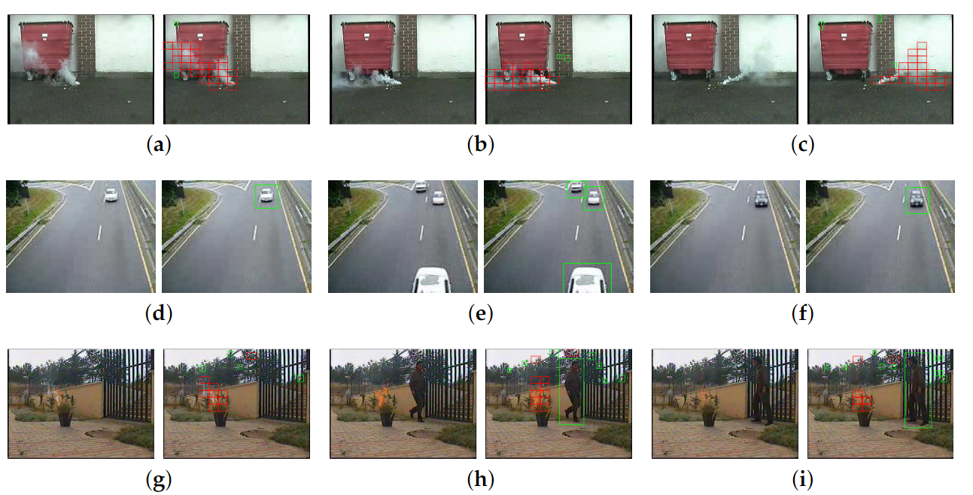

Slide 11
总结
1.对经典模型AdaBoost的分析
2.如何改进？ 算法的权重函数改变
3.基础分类器使用什么方法？ 使用RBFSVM（径向基函数支持向量机）
4.基础分类器如何提高性能？ 针对多样性值、样本降噪进行处理
5.还可以结合哪些特征处理数据？ TCW+MDC+MS

Slide 12
Thank You!

